Slide 1
Все о корнях
Познавательно-
развлекательная
викторина

Slide 2
Значения слова корень
Подземная часть растения, служащая для укрепления его в почве и всасывания из нее воды и питательных веществ.
Внутренняя, находящаяся в теле часть волоса, зуба, ногтя.
Основная часть слова без приставок и суффиксов.
Число, которое при возведении его в степень дает данное число.

Slide 3
Дежурные звуки Н-Д
Корень
Корень зуба
Корень слова
Корень растения
Однокоренные слова
Квадратный корень
Корень нечетной степени
из отрицательного числа
Знак
корня -
радикал

Slide 4
Биология

Slide 5
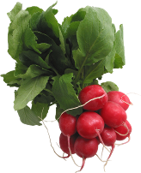
Видоизменения
корней

Slide 6
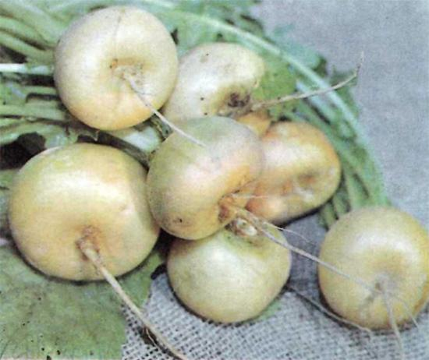
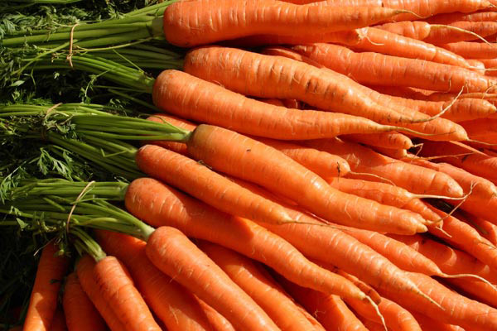
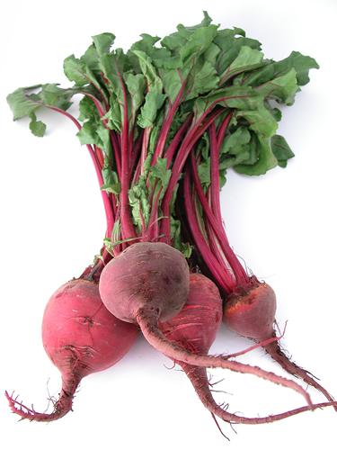
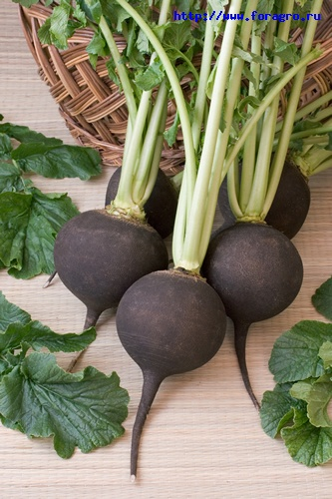
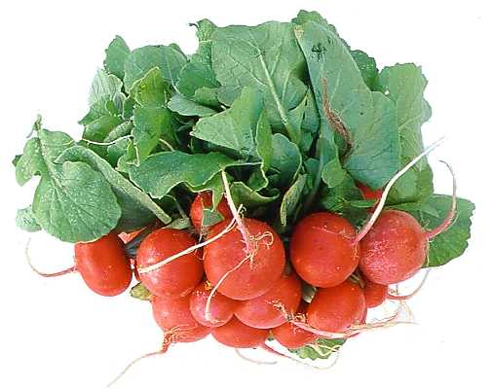
Корнеплоды образуются как из главного корня, так и из нижних участков стебля. В этих частях накапливается большой запас органических веществ. Корнеплоды моркови, свёклы, редьки, редиса, репы – важные овощные культуры.

Slide 7
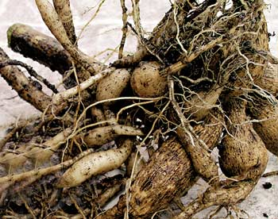
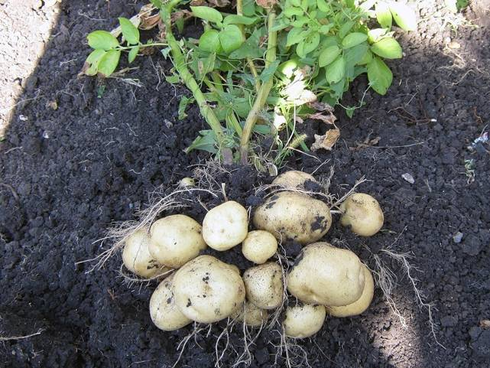
Корневые клубни образуются на боковых и придаточных корнях.
Георгина
Картофель

Slide 8
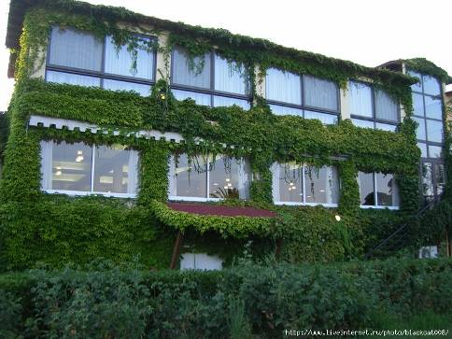
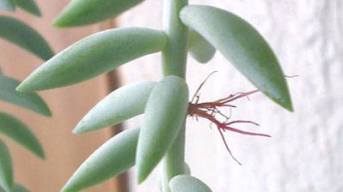
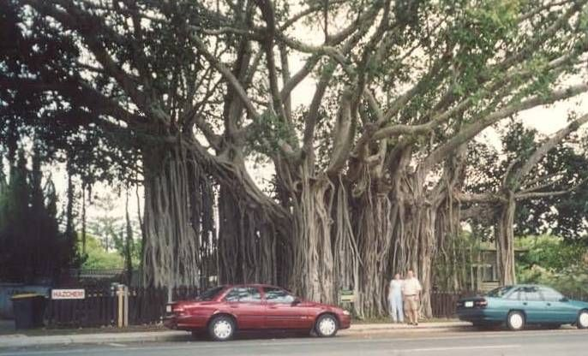
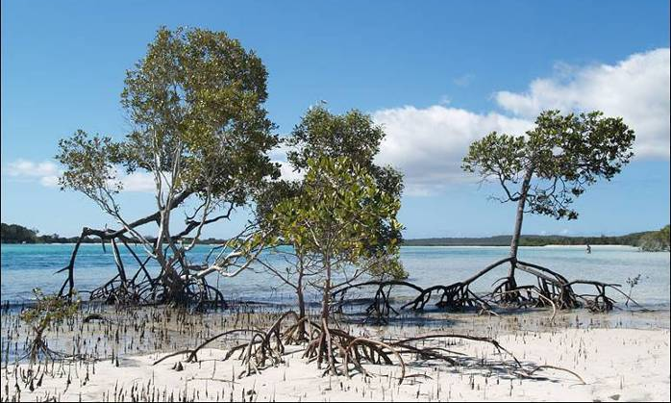
Корни – прищепки
Воздушные корни
Опорные корни
Ходульные корни

Slide 9
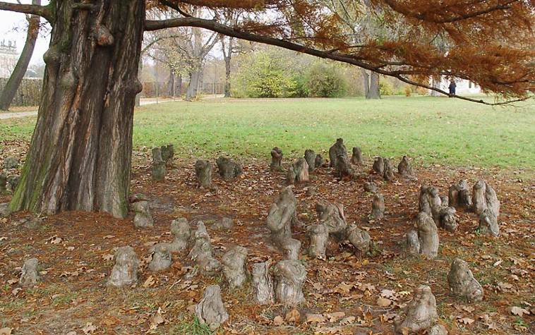
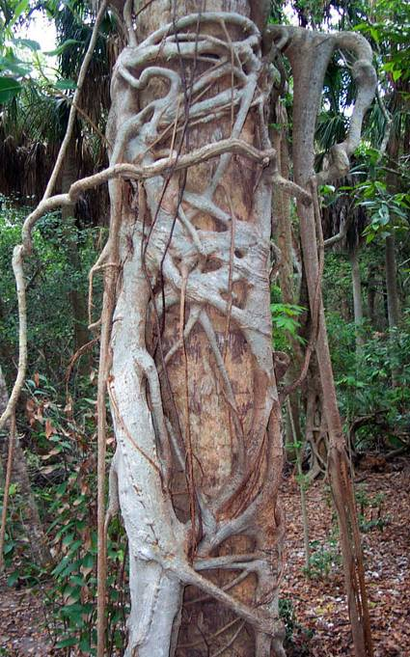
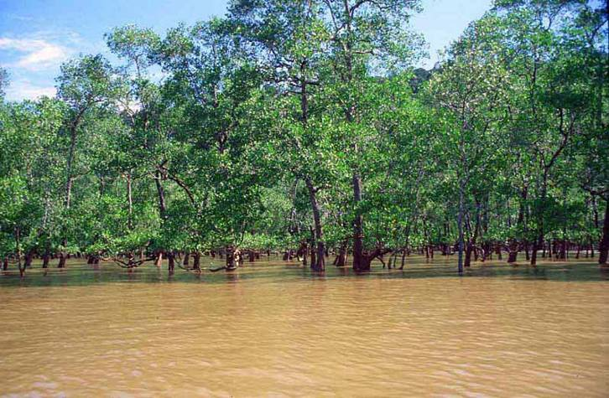
Корни - душители
Корни - бороды
Дыхательные корни – мангры.

Slide 10
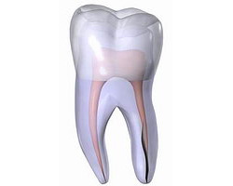
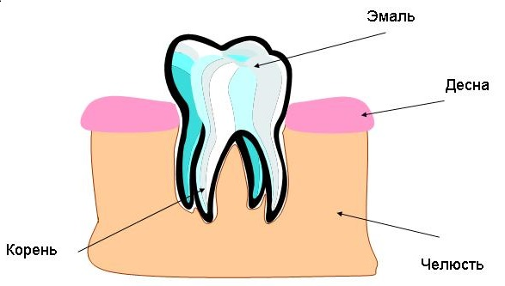
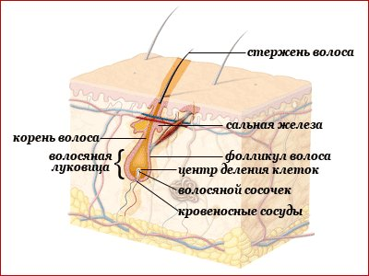
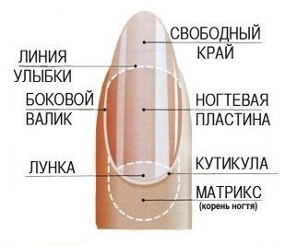
Корни зуба,
волоса, ногтя

Slide 11
Что такое корень растения?
Подземная часть растения, служащая для укрепления его в почве и всасывания из нее воды и питательных веществ.
Как надо понимать выражение
«видоизменения корней»?
Это разнообразие форм корней.
Есть ли корни у животных?
Что они собой представляют?
Внутренняя, находящаяся в теле часть волоса, зуба, ногтя.

Slide 12
Русский
язык

Slide 13
Как надо понимать выражения?
Вырвать с корнем
Смотреть
в корень
Полностью
уничтожить
Вникнуть,
понять суть

Slide 14
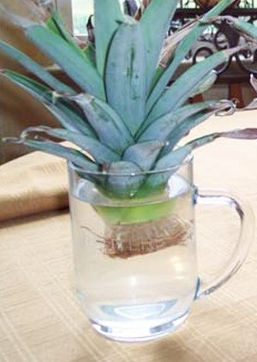
Пустить корни
Покраснеть до корней волос
Обжиться на новом месте
Испытать сильное
чувство стыда

Slide 15
Обрадовался, рады, безрадостный, радуга, порадовать, радио, радость.
Зачеркните лишние слова.
Как называются оставшиеся слова?
Выделите корень слов.

Slide 16
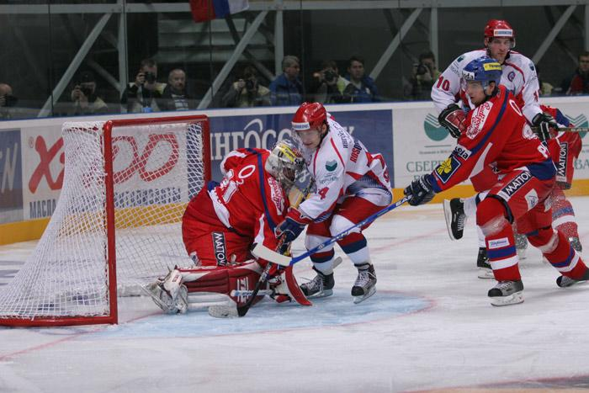
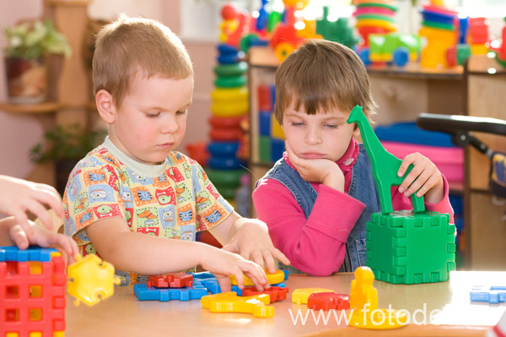
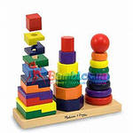
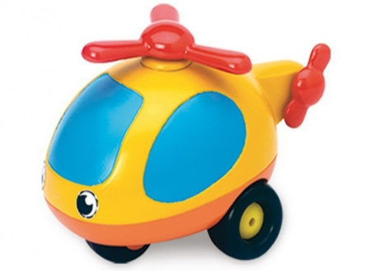
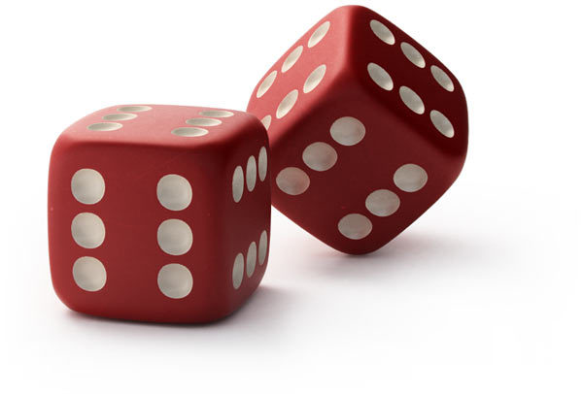
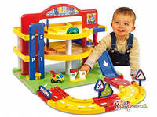
Подберите однокоренные слова к слову
игра

Slide 17
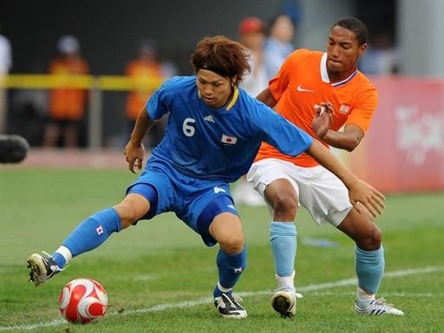
игроки
выиграл
проиграл
выигрыш
проигрыш
игрушка
игрушечка
игрушечный
играют
игровая
играющие
игральная

Slide 18
Математика

Slide 19
Прочитайте выражения:
√ 9
³√ а
⁴√ х³
⁵√ 32
^{n}√ m
квадратный корень из девяти;
- кубический корень из а;
- корень четвертой степени из
икс в кубе;
- корень пятой степени из тридцати двух;
- корень энной степени из эм

Slide 20
Радикалу около 400 лет
Как называется знак корня?
√ - радикал
знак извлечения (вычисления)
корня из числа или математического
выражения.

Slide 21
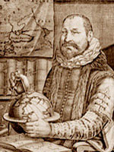
Слово радикал происходит от латинского radix - корень
С XIII века в Европе корень обозначали буквой r : r(х + у)
В 1626 году голландский
математик Альбер Жирар
ввел обозначения:
√ х + у ; ³√ 125

Slide 22
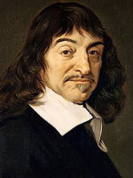
Современное обозначение корня впервые появилось
в 1637 году в книге «Геометрия» французского математика и философа
Рене Декарта :
√ х + у ; ³√ 125
(1596 – 1662)

Slide 23
Какие выражения не имеют смысла?
√36 ³√125 ³√-27
⁴√-16 ⁴√81 ⁵√-32
⁴√64 √-81 ⁵√-243
Извлеките корни
(вычислите значения корней)

Slide 24
Извлечение квадратного корня из чисел, оканчивающихся на 25
√225 = 15 √1225 = 35
1•2 и √25=5 3•4 и √25=5
Вычислите:
√3025 √5625 √2025
√7225 √4225 √625

Slide 25
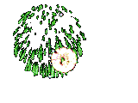
Подведение итогов
10 класс
Голубева Юлия
Ерохин Артем
Ткачук Ирина
12 класс
Горбатов Александр
Попков Сергей
Сорокина Мария
Чугунова Евгения
Поздравляем
победителя!

